Slide 1
В первый раз в 5 класс!

Slide 2
Здравствуй, школа!
1 сентября 2013 год
Неярким солнышком согреты, Леса ещё листвой одеты. У первоклассников букеты. День хоть и грустный, но весёлый, Грустишь ты: “До свиданья, лето!” И радуешься: “Здравствуй, школа!”.

Slide 3
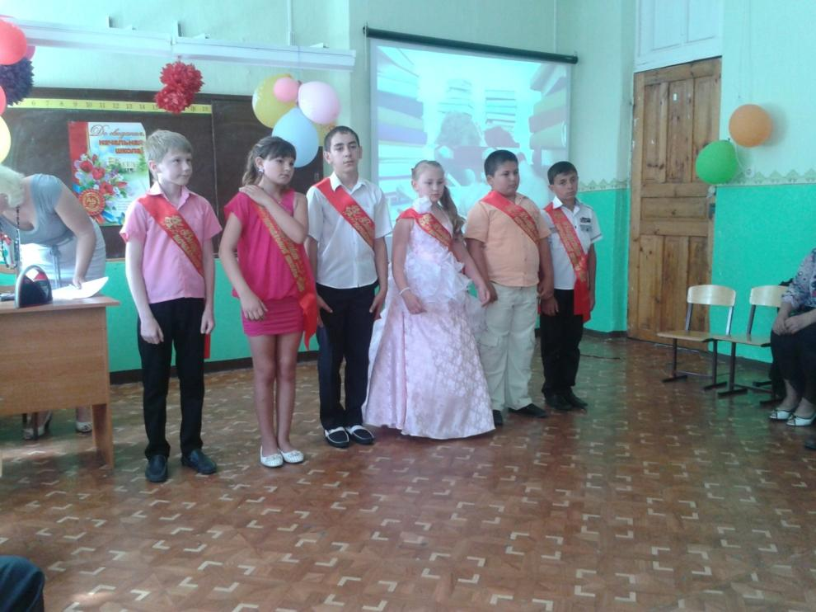
Прощай, начальная школа!

Slide 4
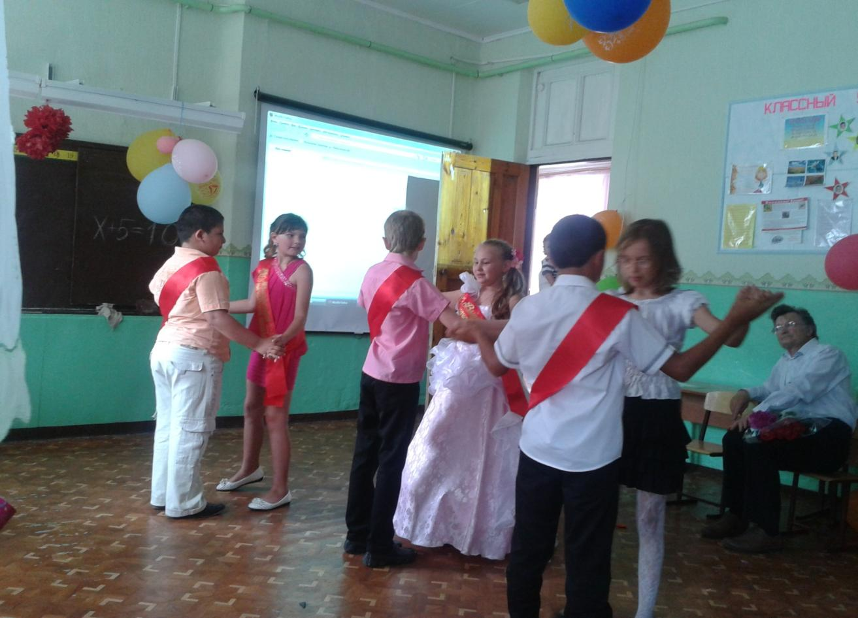

Slide 5
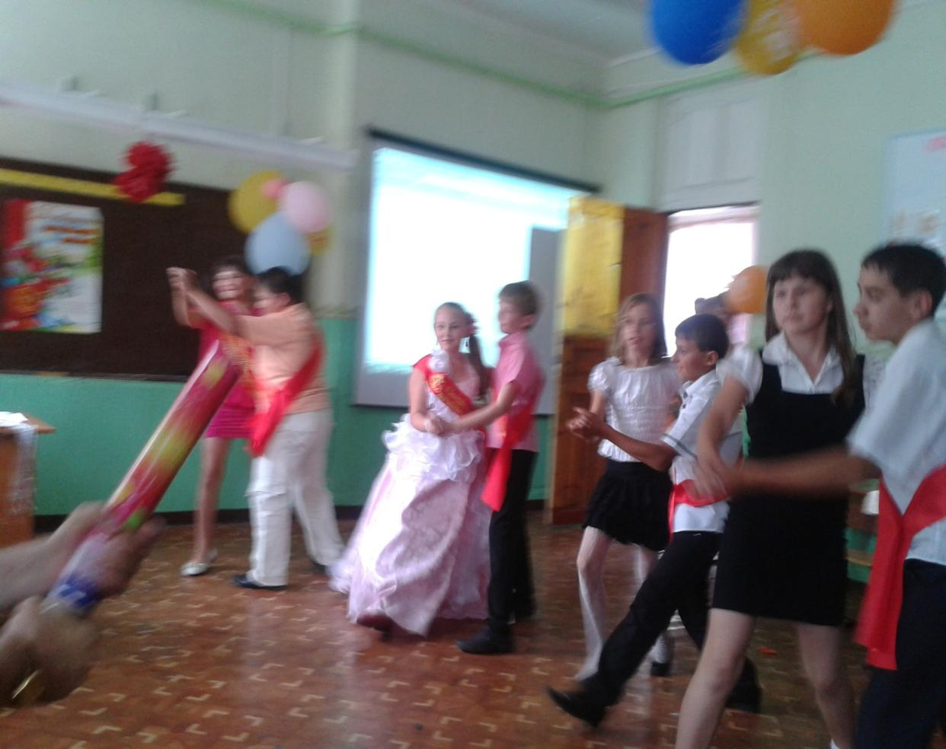

Slide 6
Звонок голосистой птицей Опять пролетит поутру. И мы начинаем учиться Труду, вдохновенью, добру. Путь это цветами не выстлан, Тернисты его рубежи, Но в классе сидит любопытство, Которому в будущем жить!

Slide 7
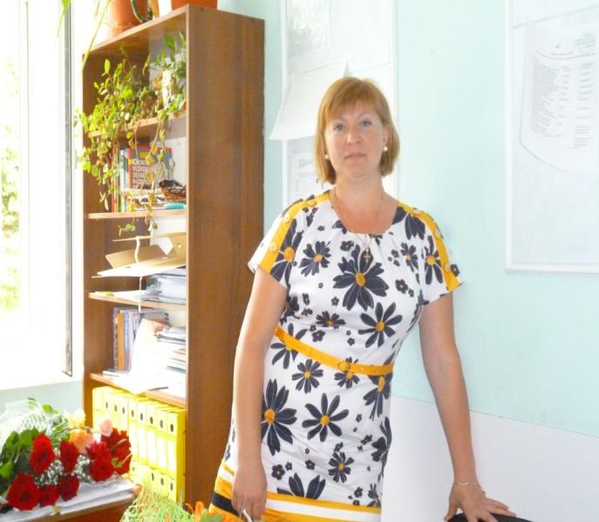
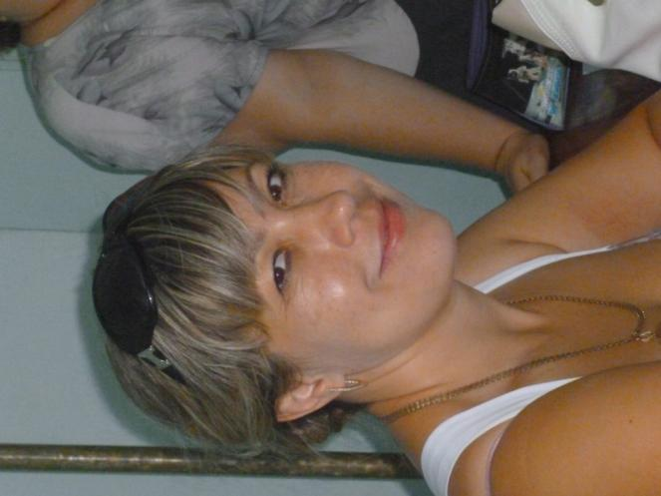
Преподаватели и их предметы
Сухачева Людмила Максимовна. Учитель русского языка и литературы. (Истории и истории Дона)
Беляева Елена
Михайловна.
Классный руководитель. Преподаватель биологии

Slide 8
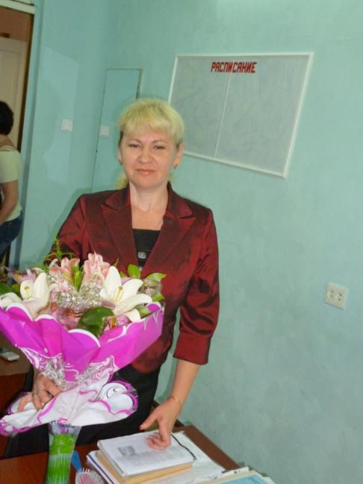
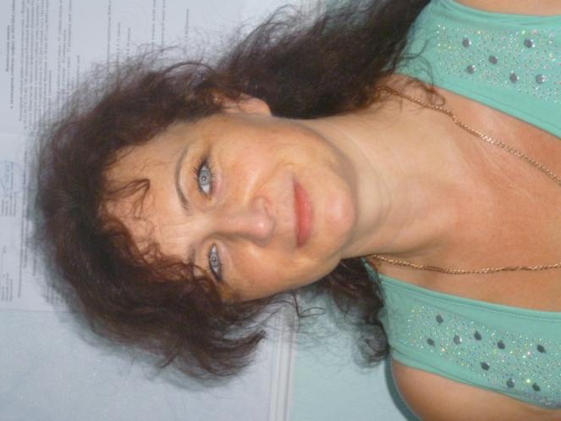
Шапошникова Елена Николаевна.
Учитель математики.
Зинькова Ирина Геннадьевна. Преподаватель православной культуры

Slide 9
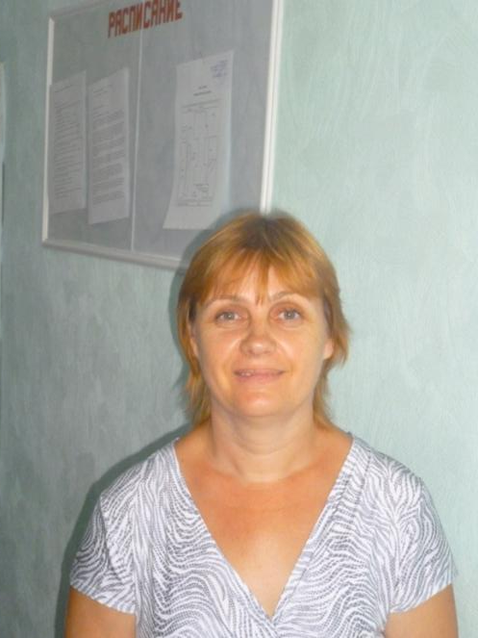
Тишукова Вита Владимировна.
преподавательИЗО

